Slide 1


Chủ đề
KHÁM PHÁ THẾ GIỚI
Bài 2: THIẾU NHI THẾ GIỚI VỚI HÒA BÌNH
(Tiết 2)

Slide 2

HĐ3. VẼ TRANH VỀ HOẠT ĐỘNG GIAO LƯU CỦA THIẾU NHI THẾ GIỚI
(tiếp theo)
- Em nêu lại các bước vẽ tranh với nhiều nhân vật.
- Em hoàn thiện bức tranh ở tiết trước.

Slide 3
HĐ4. TRƯNG BÀY SẢN PHẨM VÀ CHIA SẺ
+Em hãy trưng bày bài vẽ.
+ Chia sẻ ý kiến về các bài vẽ yêu thích, cách sắp xếp nhóm chính, nhóm phụ, nhịp điệu của đường nét, màu sắc.

Slide 4
Chia sẻ
+ Em thích bài vẽ nào nhất? Vì sao?
+ Em thấy hình dáng, màu sắc và trang phục của các nhân vật như thế nào?
+ Cách sắp xếp nhóm chính, nhóm phụ trong bài vẽ của bạn/ của em ra sao?
+ Em/ bạn đã phối hợp các đường nét, màu sắc như thế nào để tạo không khí trong bài vẽ?
+ Em có ý tưởng điều chỉnh hoặc bổ sung gì để bài vẽ của bạn/ của em sinh động hơn không?

Slide 5
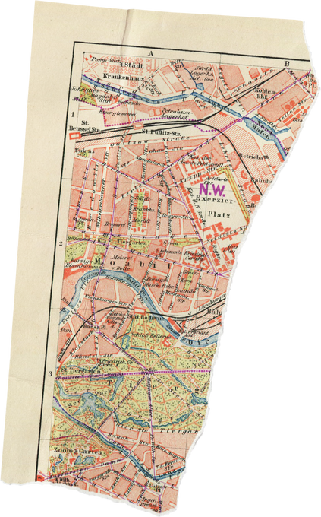
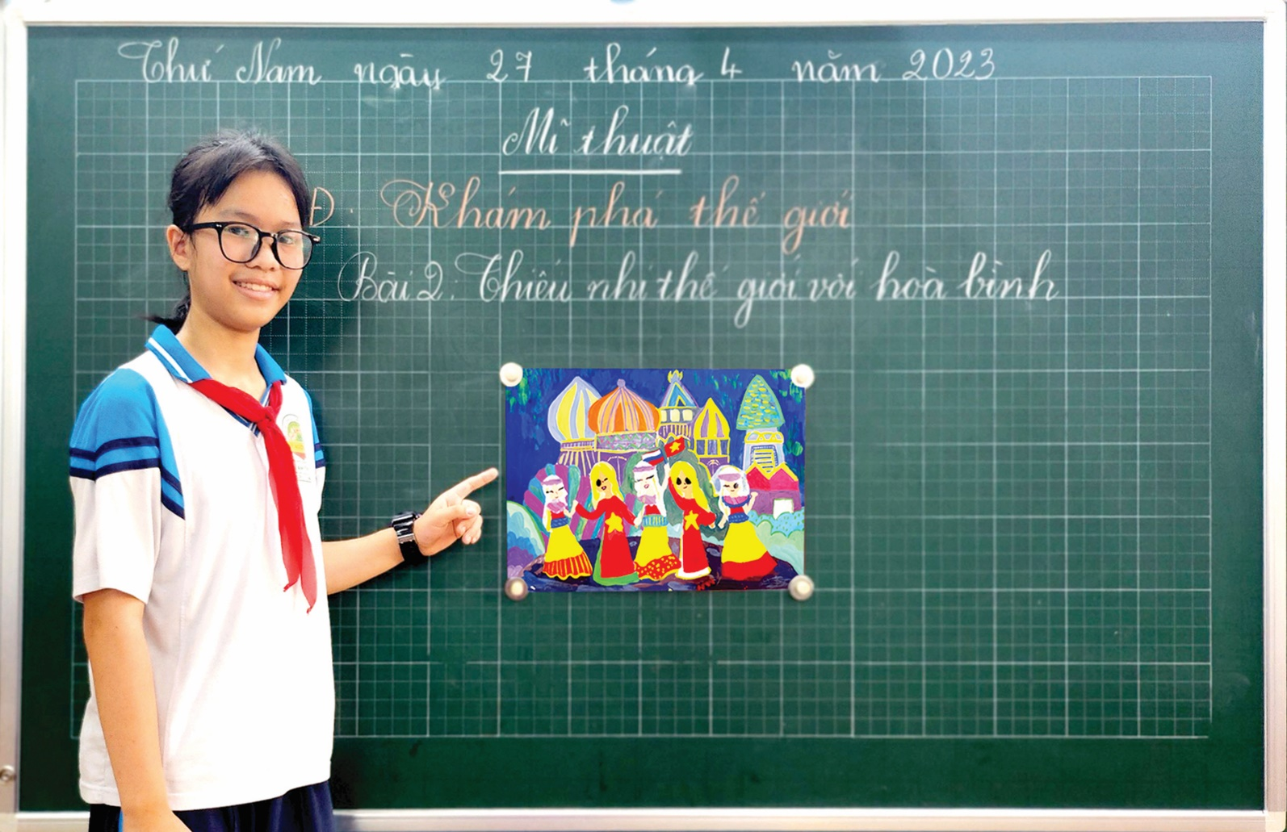
HĐ5. TÌM HIỂU VỀ Ý NGHĨA HOẠT ĐỘNG GIAO LƯU CỦA THIẾU NHI THẾ GIỚI TRONG BÀI VẼ
Em chia sẻ về ý nghĩa của hoạt động giao lưu giữa thiếu nhi các nước được thể hiện trong bài vẽ

Slide 6

Các em nhớ nhé
Hoạt động giao lưu của thiếu nhi thế giới góp phần gắn kết tình hữu nghị, hoà bình, đoàn kết và hiểu biết thêm về nét văn hoá của các quốc gia trên thế giới.

Slide 7


Dặn dò
Em chuẩn bị đầy đủ đồ dùng học tập cho tiết học sau

